Slide 1




e-Movie Shop
DESOFS 2026 - WED_NAP_1
Pedro Soares - 1200909 (M1D)
Pedro Costa - 1201576 (M1D)
Miguel Cardoso - 1220772 (M1B)
Diogo Ribeiro - 1220812 (M1D)
Pedro Silva - 1221033 (M1C)

Slide 2
E-MOVIE SHOP
DESOFS 2026 - wed_nap_1
Índice
Projeto e Objetivos
SSDLC e Security by Design
Pipelines
Deployment e Configuração
Principais objetivos funcionais e de segurança definidos para o projeto
Modelação de ameaças casos de abuso, requisitos de segurança e definição de controlos de mitigação.
CI/CD, integração de testes, análise de segurança e validação contínua da aplicação.
Aplicação em ambiente de execução.
Arquitetura e Requisitos
Controlos de Segurança
OWASP ASVS
Conclusão
Visão geral da arquitetura da aplicação, principais agregados e requisitos
Mecanismos de segurança - autenticação, controlo de acessos, validação de dados, logging, etc.
Rastreabilidade entre requisitos de segurança, implementação e testes.
Resumo dos principais resultados alcançados.

Slide 3



E-Movie SHOP
DESOFS 2026 - wed_nap_1
Projeto e Objetivos
Propósito
Perfis de Utilização
Abordagem
Plataforma backend para comercialização de filmes digitais, permite a gestão de catálogo, realização de encomendas e processamento pedidos de reembolso.
Controlo de acessos baseado em papéis (RBAC), com suporte a três perfis distintos - Customer, Support e Admin.
Desenvolvimento orientado por SSDLC, Security by Design e OWASP ASVS 5.0, com foco na segurança, rastreabilidade e automatização.
1

Slide 4
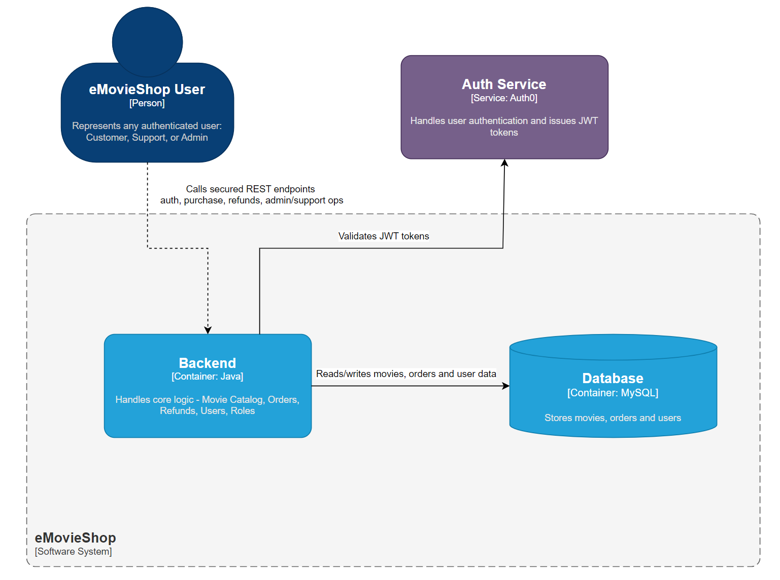
E-Movie SHOP
DESOFS 2026 - wed_nap_1
Arquitetura e Requisitos
Cliente
Consome a API através de pedidos HTTPS
Auth0
Autenticação e emissão de JWT
Gestão centralizada de identidades
Backend (Java)
REST API
Regras de negócio
RBAC
Gestão de catálogo, encomendas e reembolsos
MySQL
Persistência de dados
2
Figura 1 - Vista Lógica da solução

Slide 5
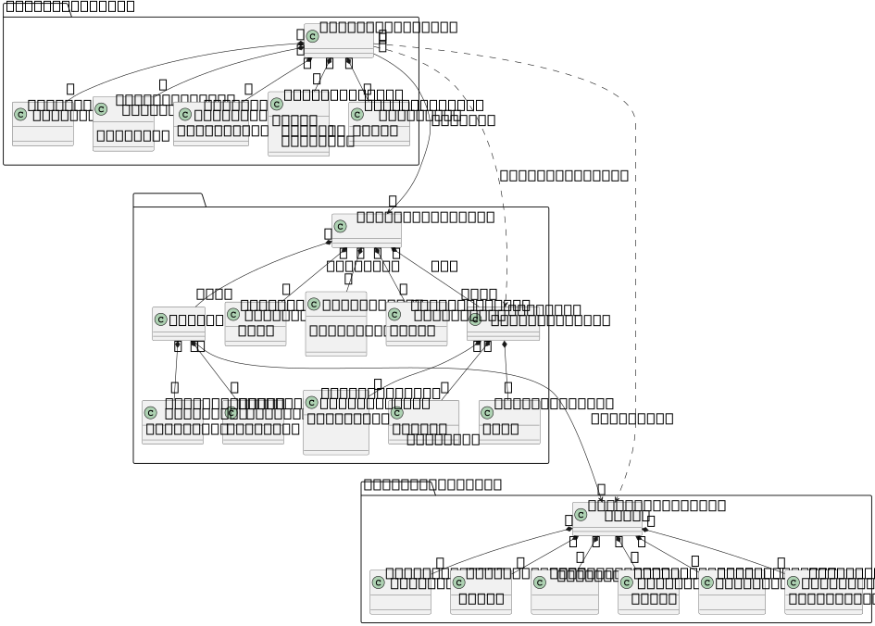
E-Movie SHOP
DESOFS 2026 - wed_nap_1
Arquitetura e Requisitos
Domain-Driven Design (DDD)
Agregado User
Agregado Movie
Agregado Order
Requisitos Funcionais
Gestão de catálogo
Compra de filmes
Pedido e gestão de reembolsos
Gestão de utilizadores e papéis
Requisitos de Segurança
Autenticação via Auth0
RBAC (Customer, Support, Admin)
Validação de JWT
Rate Limiting
Validação e sanitização dos inputs
Logging e Audit Trail
3
Figura 2 - Modelo Domínio

Slide 6


E-Movie SHOP
DESOFS 2026 - wed_nap_1
SSDLC e Security by Design
SSDLC
Security by Design
Análise de requisitos funcionais e de segurança
Modelação de ameaças com STRIDE
Definição de abuse cases
Definição e implementação de controlos de segurança desde as fases iniciais do desenvolvimento
Validação contínua através de testes e análises automáticas
Autenticação gerida pelo Auth0
Role-Based Access Control (RBAC)
Princípio do Menor Privilégio
Validação e sanitização de inputs
Defesa em profundidade (JWT, RBAC, validações e logging)
4

Slide 7
E-Movie SHOP
DESOFS 2026 - wed_nap_1
Controlos de Segurança
Autenticação & Autorização
Validação e Proteção de Dados
Prevenção de Abusos
Monitorização e Auditoria
Auth0 como IdP (Identity Provider)
Validacao de JWT RS256 via JWKS (issuer, audience e expiração)
Refresh Token Rotation
RBAC (Customer, Support, Admin) via Role Guards
DTOs (controlo de exposição da API)
Validação e sanitização de inputs
Proteção contra Path Traversal e SQL Injection
Tratamento seguro de erros (sem detalhes internos nas respostas)
Rate Limiting (IP + User)
CORS Allowlist
Security HTTP Headers
HTTPS/TLS
Secrets apenas em variaveis de ambiente (nunca no repositório)
Security Logging de eventos críticos
Audit Trails persistente
Pipeline de SAST/DAST/SCA
Healtcheck para detecao de falhas em runtime
5

Slide 8
E-Movie SHOP
DESOFS 2026 - wed_nap_1
Pipeline de Desenvolvimento & Release
Feature Branch
Validação Automática*
Aprovação & Merge
Desenvolvimento isolado de novas funcionalidades e correções.
Build + Testes SAST + SCA + DAST
Integração na main.
Criação de Pull Request
Revisão por pares
Release Please
Integração controlada e rastreável.
Validação técnica
e de segurança por outro(s) elemento(s) da equipa.
Versionamento automático e implantação em ambiente de produção.
6

Slide 9

E-Movie SHOP
DESOFS 2026 - wed_nap_1
Pipeline de Segurança
Push/Pull
Request
GitLeaks
(Secret Scan)
CodeQL
(SAST)
OWASP Dependency Check (SCA)
OWASP ZAP
(DAST)
Security Gate
Segredos expostos
Vulnerabilidades no código
CVEs em dependências
Vulnerabilidades em execução
Aprovação ou bloqueio - apenas o código validado avança
7

Slide 10
E-Movie SHOP
DESOFS 2026 - wed_nap_1
OWASP ASVS 5.0
Phase 1
Phase 2 - Sprint 1
Phase 2 - Sprint 2
Definição dos requisitos de segurança.
Implementação e validação dos requisitos de segurança.
Reavaliação baseada em evidências da solução final.
Maior Conformidade
Áreas com menor cobertura
V2 – Validation & Business Logic
V9 – Self-contained Tokens (100%)
V13 – Configuration
V16 – Security Logging & Error Handling
V3 – Web Frontend Security
V5 – File Handling
V17 – WebRTC
As diferenças de cobertura entre as diferentes etapas resultam de uma análise mais rigorosa e baseada em evidências da implementação final.
8

Slide 11
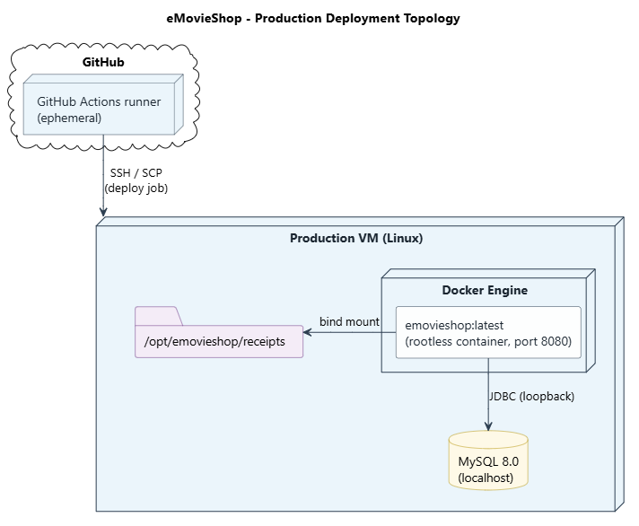
E-Movie SHOP
DESOFS 2026 - WED_NAP_1
Deployment e Configuração
Infraestrutura
VM Linux dedicada para produção
Aplicação em container Docker
Base de dados acessível apenas localmente
Segurança
Container executado sem privilégios de root
Segredos geridos através de GitHub Secrets
Credenciais fora do código-fonte
Automatização e Rastreabilidade
Deploy automático via GitHub Actions
Atualização e reinício da aplicação via Docker Compose
Versionamento e releases com Release Please
Figura 3 - Vista de Implantação
9

Slide 12
E-MOVIE SHOP
DESOFS 2026 - wed_nap_1
Conclusão
Objetivos Alcançados
Automatização e Segurança
Validação
Aplicação dos princípios de SSDLC e Security by Design ao longo de todo o ciclo de desenvolvimento;
Implementação de mecanismos de autenticação, autorização, validação de dados, proteção contra abusos e auditoria.
Integração de controlos de segurança na pipeline CI/CD através de SAST, SCA, DAST e análise de segredos.
Processo de release e deployment totalmente automatizado com GitHub Actions, Docker e Release Please.
Utilização do OWASP ASVS 5.0 para rastrear, validar e reavaliar os requisitos de segurança ao longo das diferentes fases do projeto.
Avaliação baseada em evidências da implementação final da solução.
10

Slide 13
E-Movie SHOP
DESOFS 2026 - wed_nap_1
Fim da Apresentação
OBRIGADO PELA ATENÇÃO!

